Slide 1
Matematičke metode u fizičkoj hemiji
Predavanje 2
Predmetni nastavnik:
doc. dr Ana Dobrota
✉︎ ana.dobrota@ffh.bg.ac.rs
Lab. 358

Slide 2
„Omnia in numero et mensura“ ~ Sve je u broju i meri
Jedinica mere
Fizička veličina
Brojna vrednost
(interval!)
MERENjE
Podela merenja prema načinu određivanja tražene veličine:
direktna
indirektna
parametarska
Procedura poređenja

Slide 3
Eksperimentalne greške
TAČNOST
Sistematske
Vrste:
Teorijske
Instrumentalne
Slučajne
Uzroci:
Stabilnost uslova
Preciznost instrumenta
Brojčane
Lične
Stohastičnost pojava
PRECIZNOST
Greška = odstupanje izmerene vrednosti od stvarne vrednosti
Slučajna: mala velika velika mala
Sistematska: velika mala velika mala

Slide 4
Eksperimentalne greške: međusobni odnos slučajne i sistematske greške
Tačna vrednost
Pretpostavimo na dalje da smo
eliminisali sve greške koje smo mogli
Rezultat pojedinačnog merenja
Sistematska greška (podeok skale instrumenta)
a)
b)
Dominira sistematska greška
Merenja niske tačnosti i male osetljivosti
Ponavljanje merenja daje praktično iste rezultate
Fluktuacija rezultata je unutar moći razlaganja
Dominira slučajna greška
Merenja visoke tačnosti
Ponavljanjem merenja dobijaju se vidno različiti rezultati
Fluktuacija rezultata je vidljiva
(nije unutar moći razlaganja)
Kada su sistematska i slučajna greška uporedive, mogu se navoditi odvojeno ili kombinovati na određeni način
4

Slide 5
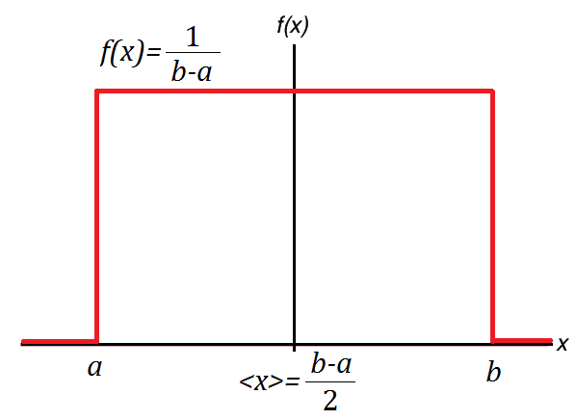
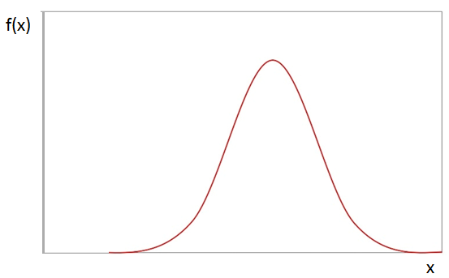
Eksperimentalne greške: međusobni odnos slučajne i sistematske greške
Sistematske greške - uniformne raspodele gustine verovatnoće, simetrična ±greška (nalaženje u datom intervalu sa jednakom verovatnoćom)
Slučajne greške - zvonaste raspodele koje „preferiraju“ neke vrednosti (Gausova, Studentova raspodela), zavisi od broja merenja
sistematska greška
stvarna vrednost
slučajna
greška
za $x_{i}$
Uniformna raspodela
$$\left\langle x\right\rangle$$
$$x_{i}$$

Slide 6
Greška i nesigurnost
Brojna vrednost neke veličine $x$se navodi sa standardnom nesigurnošću $u(x)$ (eng. uncertainty)
Nesigurnost daje adekvatnu težinu i poverenje u validnost merenja
Nesigurnost nije isto što i greška!
Nesigurnost uključuje sve moguće vrste grešaka koje mogu da utiču na rezultat merenja; svi doprinosi se kombinuju na odgovarajući način u nesigurnost konačnog rezultata
Međunarodni biro za tegove i mere JCGM 100:2008
$m = a(b) kg$
$m_{n}=1,67492728(29)∙{10 }^{−27}kg$, $u\left(m_{n}\right)=0,00000029∙{10 }^{−27}kg$
6

Slide 7
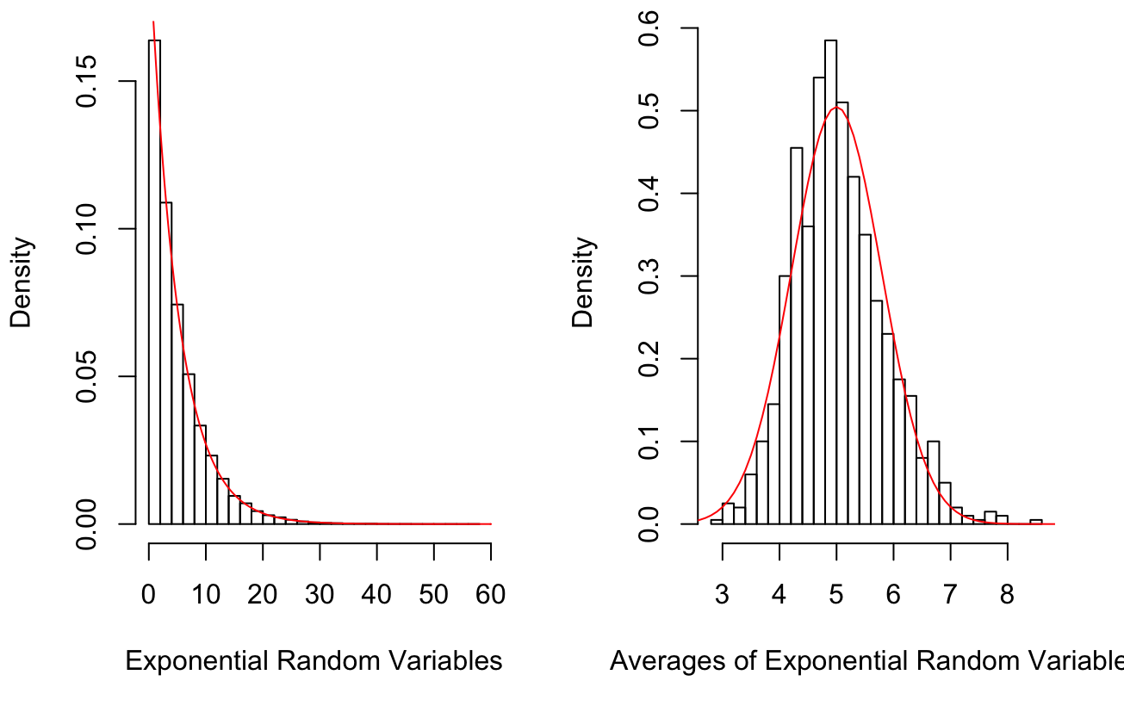
Fizičke veličine kao slučajne promenljive: konačan broj merenja
Srednje vrednosti serija ponovljenih merenja iste veličine pokoravaju se normalnoj raspodeli kada stat. uzorak (broj merenja u seriji) teži beskonačnosti, čak i ako se raspodela pojedinačnih merenja ne poklapa sa normalnom raspodelom – centralna granična teorema
Sa zadovoljavajućom aproksimacijom možemo uzeti da je raspodela srednjih vrednosti ponovljenih serija merenja normalna kada broj serija merenja prelazi 30.

Slide 8
Ponovljeni setovi merenja Direktno merena veličina, merenje dovoljne osetljivosti
Parovi vrednosti $〈x〉$ i $σ$, $N$ merenja u jednom setu za određivanje $〈x〉$ i $σ$
$n$ setova od po $N$ merenja, skup srednjih vrednosti ${〈x〉}_{i}$ i $σ_{i}$ ($i=1,2,…,n$)
Distribucija srednje vrednosti:
srednja vrednost „parcijalnih“ srednjih vrednosti pojedinačnih setova merenja$:$
$$\overline{x}=\frac{1}{n}\sum_{i=1}^{n}{{〈x〉}_{i}}$$
disperzija ove distribucije:
$$S_{\overline{x}}^{2}=\frac{1}{n}\sum_{i=1}^{n}{{\left(\overline{x}−{〈x〉}_{i}\right)}^{2}}$$
Distribucija standardnih devijacija
srednja vrednost „parcijalnih” standardnih devijacija:
$$\overline{σ}=\frac{1}{n}\sum_{i=1}^{n}{σ_{i}}$$
disperzija ove distribucije:
$$S_{\overline{σ}}^{2}=\frac{1}{n}\sum_{i=1}^{n}{{\left(\overline{σ}−σ_{i}\right)}^{2}}$$

Slide 9
Ponovljeni setovi merenja Direktno merena veličina, merenje dovoljne osetljivosti
Među prethodnim veličinama važe sledeće veze:
$S_{\overline{x}}=\frac{\overline{σ}}{\sqrt{N}}$ ${ S}_{\overline{σ}}=\frac{\overline{σ}}{\sqrt{2N}}$
Širine ovih distribucija obrnuto su proporcionalne korenu iz broja merenja $N$
Rezultat serije od $n×N$ merenja dat je u formi: $\overline{x}±S_{\overline{x}}$
$S_{\overline{x}}:$ standardna greška srednje vrednosti, interval oko $\overline{x}$ u kom se nalazi 68% svih $〈x〉$, to je slučajna greška konačnog rezultata $\overline{x}$
Relativna greška srednje standardne devijacije: $\frac{S_{\overline{σ}}}{\overline{σ}}=\frac{1}{\sqrt{2N}}$
Za $N$=100, $\frac{S_{\overline{σ}}}{\overline{σ}}$ ≈7%, najviše dve sigurne cifre u standardnoj grešci
U najčešćem slučaju od nekoliko desetina merenja u standardnoj grešci zadržava se samo jedna cifra

Slide 10
Ponovljeni setovi merenja?
U praksi se grupa od $N$ merenja ne ponavlja
Raspolažemo samo jednim skupom od $N$ merenja
Vrednosti $〈x〉$ i $σ$ uzmaju se kao procene za $\overline{x}$ i $\overline{σ}$
$S_{〈x〉}=\frac{σ}{\sqrt{N}}$ je procena standardne greške srednje vrednosti
Rezultat serije od $N$merenja: $〈x〉±\frac{σ}{\sqrt{N}}$
stvarna srednja vrednost merene veličine $\overline{x}$ posle mnogih ponavljanja grupe od $N$ merenja našla bi se u intervalu $〈x〉±\frac{σ}{\sqrt{N}}$ sa verovatnoćom od ≈68%
Standardna greška $\frac{σ}{\sqrt{N}}$ sa jednom ili najviše dve značajne cifre
Obavezno navođenje broja merenja uz rezultat

Slide 11
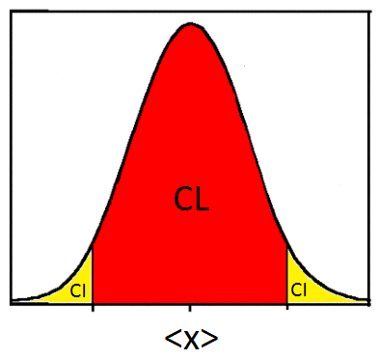
Prikazivanje srednje vrednosti na određenom nivou poverenja
Opšti slučaj, proizvoljna verovatnoća $CL$
Interval poverenja $CI=α=\frac{1−CL}{2}$
Najčešće u praksi: relativno mali broj merenja, interval oko dobijene srednje vrednosti u kom se sa određenom verovatnoćom nalazi stvarna srednja vrednost veći od onog koji bi bio dat normalnom raspodelom
Taj interval definiše se pomoću $t$, zavisi od broja stepeni slobode (eng. Degrees of Freedom, $ν$) i od nivoa poverenja $CL$ ($t_{ν,CL}$); distribuirana je po Studentovoj $t$-raspodeli
Rezultat skupa od $N$ merenja zapisuje se (finalno) u formi:
$$〈x〉±t_{ν,CL}\frac{σ}{\sqrt{N}}$$
Napomena: koliko merenja tj. stepeni slobode i na kom $CL$

Slide 12
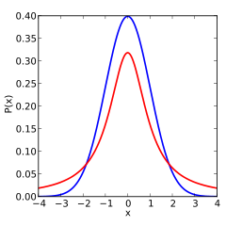
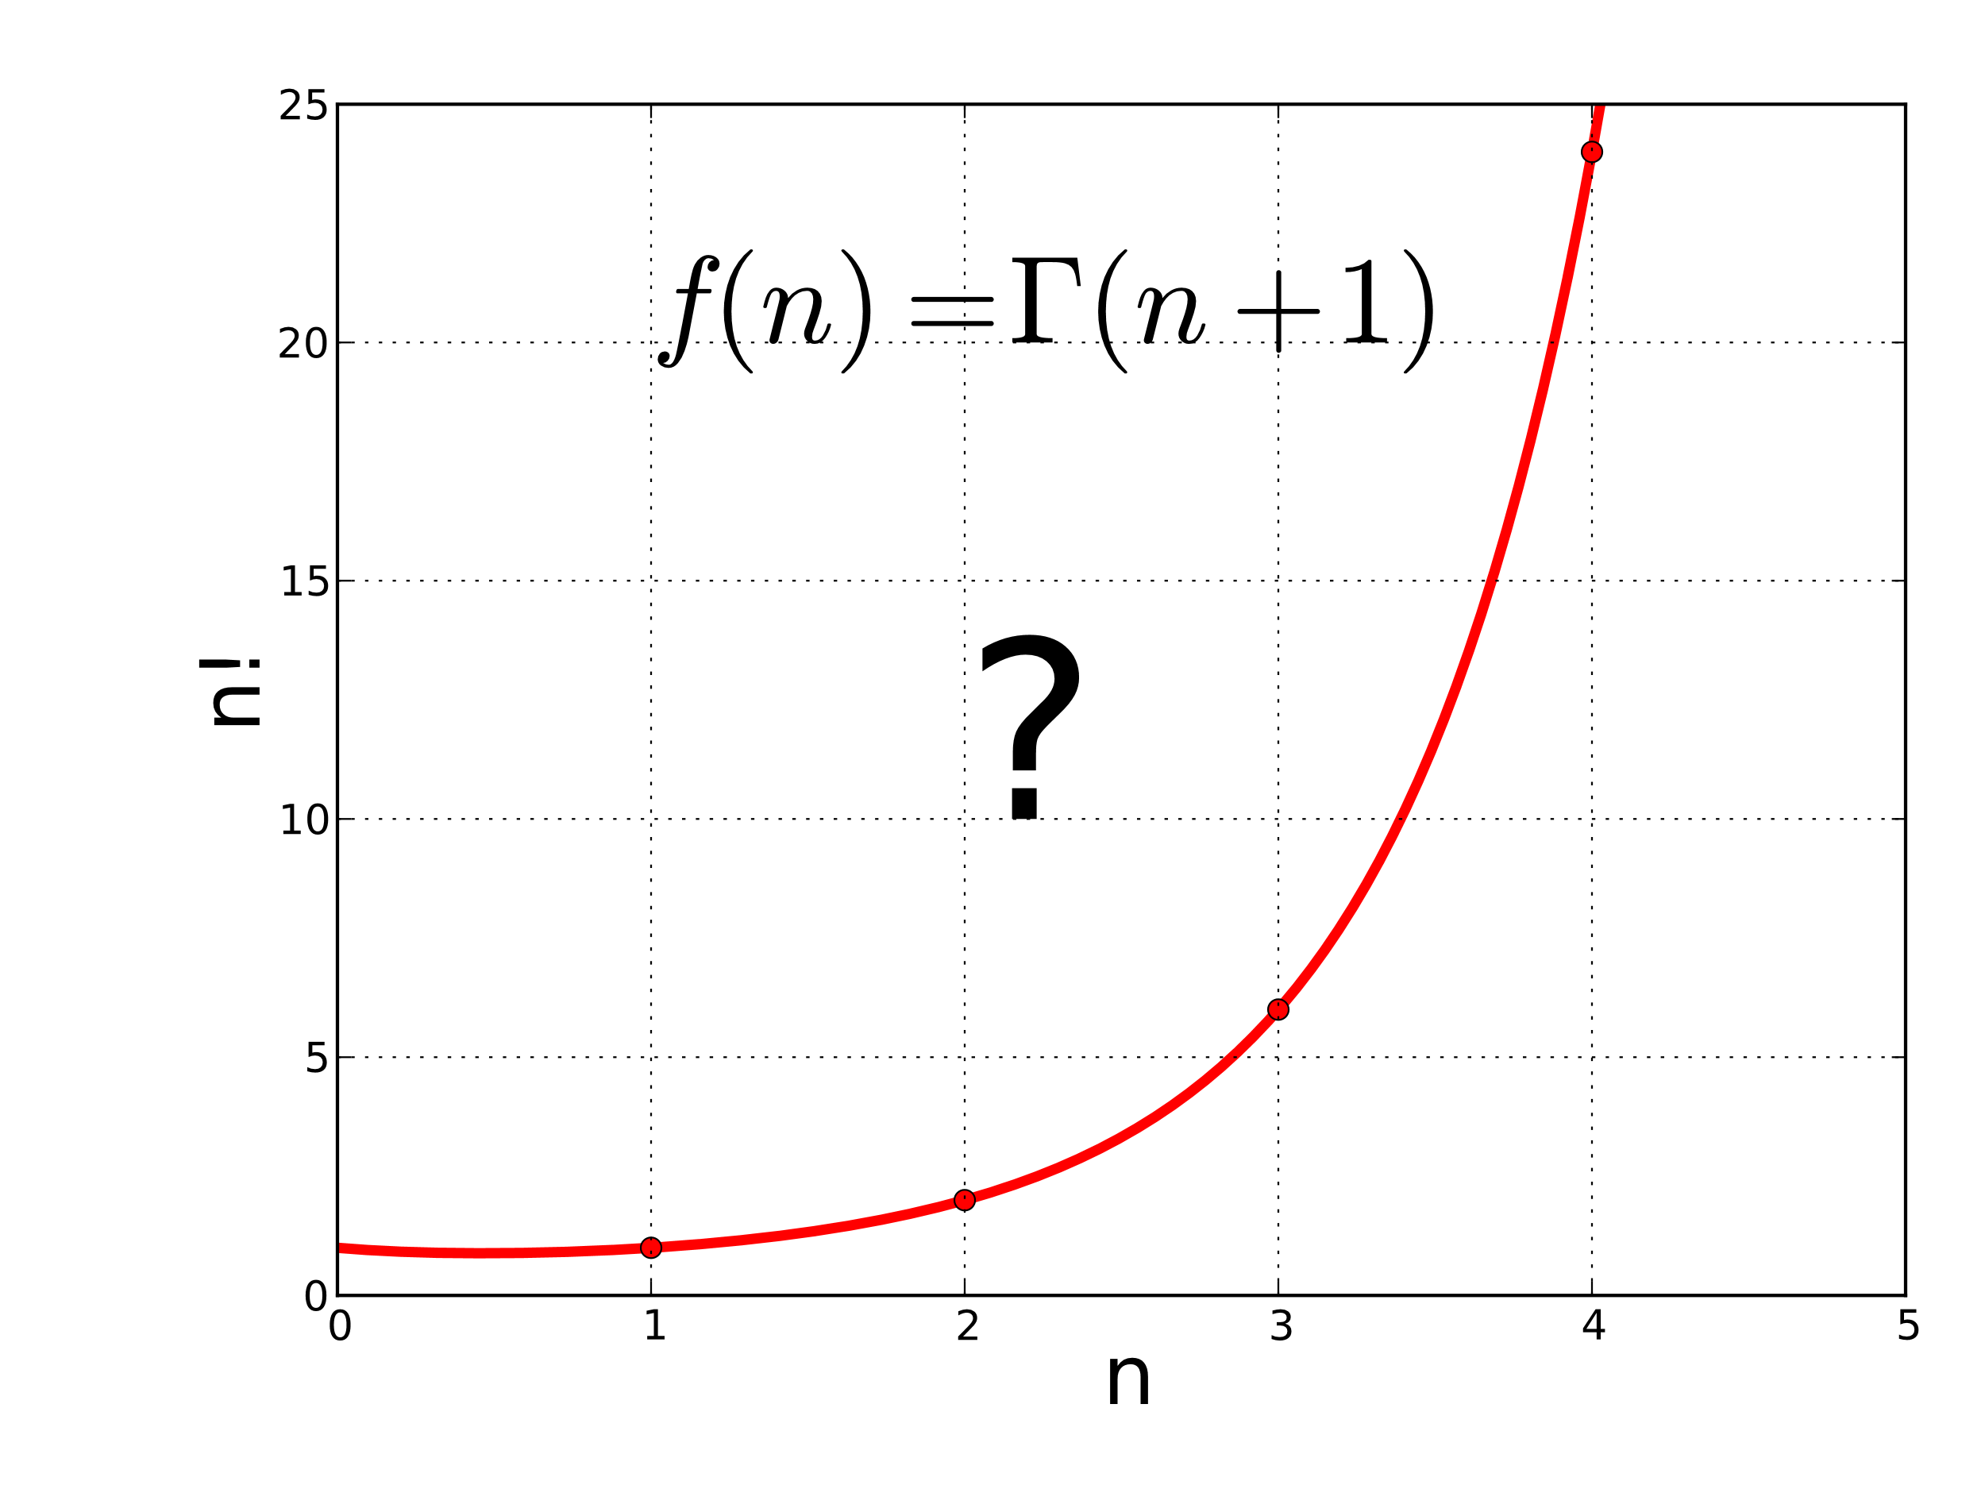
Studentova t-raspodela
$$f\left(t\right)=\frac{Γ\left(\frac{ν+1}{2}\right)}{\sqrt{νπ}Γ\left(\frac{ν}{2}\right)}{\left(1+\frac{t^{2}}{ν}\right)}^{− \frac{ν+1}{2}}$$
$$t=\frac{(x−\left\langle x\right\rangle )\sqrt{N}}{σ}$$
$$ν=N−1∈ℕ$$
$Γ$-funkcija
Za $n∈ℕ$: $Γ\left(n\right)=\left(n−1\right)!$
Za $n∈ℕ$: $Γ\left(\frac{n}{2}\right)=\sqrt{π}\frac{\left(n−2\right)!!}{2^{\frac{n−1}{2}}}$
Normalna
Studentova

Slide 13
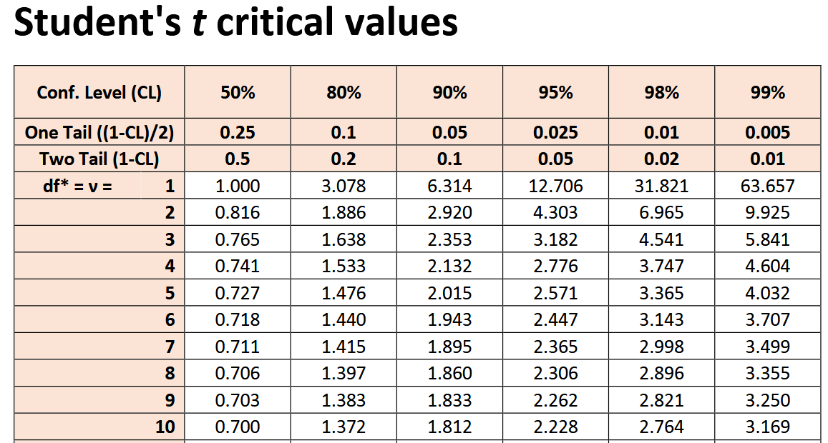
Primer: slučajna greška/standardna nesigurnost direktno merene veličine
Direktno merena veličina u slučaju dovoljne osetljivosti
Serija merenja:
5.615
5.622
5.624
5.618
5.620
5.633
5.628
5.624
5.613
$$\left\langle x\right\rangle =5.6218$$
$$σ=0.00627$$
$$S_{〈x〉}=\frac{σ}{\sqrt{N}}=0.00209$$
$${u\left(x\right)=S}_{〈x〉}$$
Nivo poverenja od 90%:
$$x=5.622±0.004$$
Tabela na stranici predmeta →

Slide 14
Indirektno merene veličine
Vrednost merene veličine se nalazi po definiciji ili pretpostavljenoj teorijskoj zavisnosti (na osnovu direktnih merenja određenog broja veličina)
Greška indirektno merene veličine zavisi od tipa grešaka direktno merenih veličina
$y=y(a)$ gde je $a$ direktno merena veličina
$〈a〉=\frac{1}{N}\sum_{i=1}^{N}{a_{i}}$
$σ_{a}^{2}=\frac{1}{N}\sum_{i=1}^{N}{{\left(a_{i}−〈a〉\right)}^{2}}=\frac{1}{N}\sum_{i=1}^{N}{{\left({∆a}_{i}\right)}^{2}}$
$y_{i}=y(a_{i})$
$〈y〉=\frac{1}{N}\sum_{i=1}^{N}{y_{i}}$
$σ_{y}^{2}=\frac{1}{N}\sum_{i=1}^{N}{{\left(y_{i}−〈y〉\right)}^{2}}$
Egzaktno rešavanje problema:
Tip distribucije veličine $a$ se ne preslikava na distribuciju veličine $y$;
raspodela $y$ nije ni simetrična;
npr. $y=a^{3}$

Slide 15
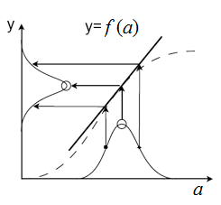
Indirektno merene veličine $$y=y(a)$$
Umesto egzaktnog tretmana, aproksimiramo datu funkciju tangentom u tački srednje vrednosti direktno merene veličine, što u preslikavanju održava tip izvorne raspodele
Tako se $i$-to odstupanje ${∆a}_{i}$ preslikava u odstupanje ${∆y}_{i}$ kao:
$${∆y}_{i}=\frac{∂y}{∂a}{∆a}_{i}$$
Srednja vrednost kvadrata ovih odstupanja (varijansa):
$$σ_{y}^{2}=\frac{1}{N}\sum_{i=1}^{N}{{\left(∆y_{i}\right)}^{2}}={\left(\frac{∂y}{∂a}\right)}^{2}\frac{1}{N}\sum_{i=1}^{N}{{\left(∆a_{i}\right)}^{2}}={{\left(\frac{∂y}{∂a}\right)}^{2}σ}_{a}^{2}$$
$$σ_{y}=\frac{∂y}{∂a}σ_{a}$$

Slide 16
Indirektno merene veličine $$y=y(a,b)$$
Najčešće u praksi: više od jedne direktno merene veličine utiče na $y$
Slučaj dve promenljive, $a$ i $b$
$N$ parova vrednosti direktno merenih veličina $a_{i}$ i $b_{i}$ koje su merene u istom stanju sistema
$〈a〉=\frac{1}{N}\sum_{i=1}^{N}{a_{i}} 〈b〉=\frac{1}{N}\sum_{i=1}^{N}{b_{i}} 〈y〉=y(〈a〉,〈b〉)$
Linearna propagacija devijacija (kao u slučaju jedne promenljive):
$${∆y}_{i}=\frac{∂y}{∂a}{∆a}_{i}+\frac{∂y}{∂b}{∆b}_{i}$$
Znaci doprinosa fluktuacija $a$ i $b$ ne moraju da budu isti

Slide 17
Indirektno merene veličine $$y=y(a,b)$$
Srednja vrednost kvadrata odstupanja (varijansa):
$$σ_{y}^{2}=\frac{1}{N}\sum_{i=1}^{N}{{\left(∆y_{i}\right)}^{2}}=\frac{1}{N}\sum_{i=1}^{N}{{\left(\frac{∂y}{∂a}{∆a}_{i}+\frac{∂y}{∂b}{∆b}_{i}\right)}^{2}}$$
$$σ_{y}^{2}=\frac{1}{N}\sum_{i=1}^{N}{\left[{\left(\frac{∂y}{∂a}\right)}^{2}{\left({∆a}_{i}\right)}^{2}+{\left(\frac{∂y}{∂b}\right)}^{2}{\left({∆b}_{i}\right)}^{2}+2\frac{∂y}{∂a}\frac{∂y}{∂b}{{∆a}_{i}∆b}_{i}\right]}$$
$$σ_{y}^{2}={\left(\frac{∂y}{∂a}\right)}^{2}\frac{1}{N}\sum_{i=1}^{N}{{\left({∆a}_{i}\right)}^{2}}+{\left(\frac{∂y}{∂b}\right)}^{2}\frac{1}{N}\sum_{i=1}^{N}{{\left({∆b}_{i}\right)}^{2}}+2\frac{∂y}{∂a}\frac{∂y}{∂b}\frac{1}{N}\sum_{i=1}^{N}{{{∆a}_{i}∆b}_{i}}$$
$$σ_{y}^{2}={\left(\frac{∂y}{∂a}\right)}^{2}σ_{a}^{2}+{\left(\frac{∂y}{∂b}\right)}^{2}σ_{b}^{2}+2\frac{∂y}{∂a}\frac{∂y}{∂b}σ_{ab}$$
$σ_{ab}$ je kovarijansa veličina $a$ i $b$

Slide 18
Indirektno merene veličine $$y=y(a,b)$$
$σ_{ab}$ je kovarijansa veličina $a$ i $b$:
$$σ_{ab}=\frac{1}{N}\sum_{i=1}^{N}{{{∆a}_{i}∆b}_{i}}=〈∆a∆b〉=\frac{1}{N}\sum_{i=1}^{N}{\left(a_{i}−〈a〉\right)\left(b_{i}−〈b〉\right)=〈ab〉−〈a〉〈b〉}$$
kvantitativno opisuje karakter fluktuacija veličina $a$ i $b$ koje simultano opisuju stanje jednog fizičkog sistema
simetričnost: $σ_{ab}=σ_{ba}$
kovarijansa neke varijable sa samom sobom je varijansa: $σ_{aa}=σ_{a}^{2}$
$σ_{ab}=0,$veličine $a$ i $b$ nisu korelisane
$σ_{ab}>0$veličine $a$ i $b$ korelisane, i to tim jače što je $σ_{ab}$ veće
$σ_{ab}<0$ veličine $a$ i $b$ su antikorelisane
za nekorelisane veličine slučajne greške propagiraju po kvadraturama
$$σ_{y}^{2}={\left(\frac{∂y}{∂a}\right)}^{2}σ_{a}^{2}+{\left(\frac{∂y}{∂b}\right)}^{2}σ_{b}^{2}$$
Švarcova nejednakost: $σ_{ab}≤σ_{a}σ_{b}$

Slide 19
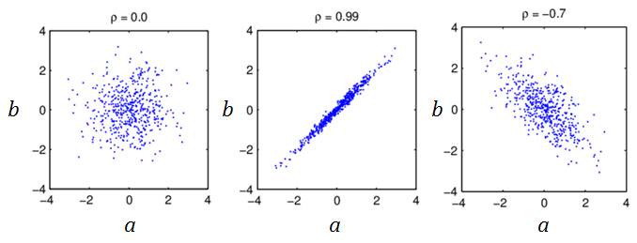
Indirektno merene veličine $$y=y(a,b)$$
$σ_{ab}=0,$veličine $a$ i $b$ nisu korelisane
$σ_{ab}>0$veličine $a$ i $b$ korelisane, i to tim jače što je $σ_{ab}$ veće
$σ_{ab}<0$ veličine $a$ i $b$ su antikorelisane
Švarcova nejednakost $σ_{ab}≤σ_{a}σ_{b}$
Normirana kovarijansa ili korelacioni koeficijent $ρ_{ab}$:
$$ρ_{ab}=\frac{σ_{ab}}{σ_{a}σ_{b}} \left|ρ_{ab}\right|≤1$$
→ $ρ_{ab}=0$
→ ${0<ρ}_{ab}≤1$
→ ${−1≤ρ}_{ab}<0$
$$σ_{y}^{2}={\left(\frac{∂y}{∂a}\right)}^{2}σ_{a}^{2}+{\left(\frac{∂y}{∂b}\right)}^{2}σ_{b}^{2}+2\frac{∂y}{∂a}\frac{∂y}{∂b}σ_{a}σ_{b}ρ_{ab}$$

Slide 20
Indirektno merene veličine
$\left|ρ_{ab}\right|≤1$:
$$σ_{y}^{2}≤{\left(\frac{∂y}{∂a}\right)}^{2}σ_{a}^{2}+{\left(\frac{∂y}{∂b}\right)}^{2}σ_{b}^{2}+2\frac{∂y}{∂a}\frac{∂y}{∂b}σ_{a}σ_{b}$$
$σ_{y}^{2}≤{\left[\left|\frac{∂y}{∂a}\right|σ_{a}+\left|\frac{∂y}{∂b}\right|σ_{b}\right]}^{2}$
$σ_{y}≤\left|\frac{∂y}{∂a}\right|σ_{a}+\left|\frac{∂y}{∂b}\right|σ_{b}$
Ako slučajne greške propagiramo linearno, dobijamo njihove maksimalne moguće vrednosti, koje odgovaraju slučaju najnepovoljnije korelacije
Sve što je rečeno za standardnu devijaciju važi i za standardne greške kao i za slučajne greške na ma kom nivou poverenja
U teoriji grešaka definiše se tzv. matrica kovarijansi koja je u slučaju funkcije dve promenljive jednaka:$\left[\begin{matrix}σ_{a}^{2} & σ_{ab} \\ σ_{ab} & σ_{b}^{2}\end{matrix}\right]$
Više o matrici kovarijansi i slučaju proizvoljnog broja promenljivih ovde

Slide 21
Pitanja?
Konsultacije:
četvrtak, 14h
https://join.skype.com/izhIHjuIuNDb

